Slide 1
Закон Российской Федерации от 07.02.1992 №2300-I «О защите прав потребителей» с 01.03.2026 изменения, вступившие в силу с
1 марта 2026 года

Slide 2
Предоставление потребителю на русском языке информации об изготовителе (исполнителе, продавце), режиме его работы и реализуемых им товарах (работах, услугах)
Действующая норма
ст. 8-10 Закона "О защите прав потребителей"
Новая норма ст. 10.1 Закона
"О защите прав потребителей"
С 1 марта 2026 года на русском языке дополнительно должна доводится информация, предназначенная для публичного ознакомления потребителей – это любая информация, расположенная в общедоступных местах или доводимая до сведения неопределенного круга потребителей с использованием различных средств размещения
ст. 10.1 не распространяется на:
рекламу, рекламные конструкции (действуют нормы ФЗ от 13 марта 2006 г. № 38-ФЗ «О рекламе");
работа между хозяйствующими субъектами, без взаимодействия с потребителями, оптовая торговля.

Slide 3
Где размещается информация на русском языке
Вывески
Надписи
Указатели
Информационные таблички
Информационные знаки
Конструкции, сооружения и технические приспособления
Сайты и страницы сайтов в сети «Интернет»
Другие носители, предназначенные для распространения информации
V
Кофе
Свежий
Распродажа
Магазин
Открыто
Выход
Coffee
Fresh
Sale
Shop
Open
Exit

Slide 4
Основные требования к информации
Информация должна быть на русском языке.
Доведение информации на иностранном языке также допускается:
- русский текст на первом месте;
- смысл текста на русском языке и иностранном языке совпадает;
- цвет, тип, размер шрифта и читаемость одинаковые.
V
Ногтевая студия /
Nail studio
Nail studio /
Ногтевая студия
Ногтевая студия /
NAIL STUDIO
Цветы Flowers
Цветы Fiowers
Ногтевая студия /
Nail studio

Slide 5
На что требования ст.10.1 не распространяются
- реклама;
- положения ст.8, 9 и 10 Закона (информация о товарах и услугах) – она уже д.б. доведена на русском языке;
- фирменные наименования;
- товарные знаки, бренды.
фирменные наименования, зарегистрированные в установленном порядке в Едином государственном реестре юридических лиц
зарегистрированные товарные знаками/ знаки обслуживания – бренды (статья 1477 Гражданского Кодекса РФ)
Примеры – Wildberries, Nike, Bosch, Ozon, Beeline и др.

Slide 6
Список нормативных словарей
Распоряжение Правительства РФ от 30.04.2025 №1102-р
1.Орфографический словарь русского языка как государственного языка Российской Федерации (разработчик - федеральное государственное бюджетное учреждение науки Институт русского языка им. В.В. Виноградова Российской академии наук).
2. Орфоэпический словарь русского языка как государственного языка Российской Федерации (разработчик - федеральное государственное бюджетное учреждение науки Институт русского языка им. В.В. Виноградова Российской академии наук).
3. Словарь иностранных слов (разработчик - федеральное государственное бюджетное учреждение науки Институт лингвистических исследований Российской академии наук).
4. Толковый словарь государственного языка Российской Федерации (разработчик - федеральное государственное бюджетное образовательное учреждение высшего образования "Санкт-Петербургский государственный университет").

Slide 7
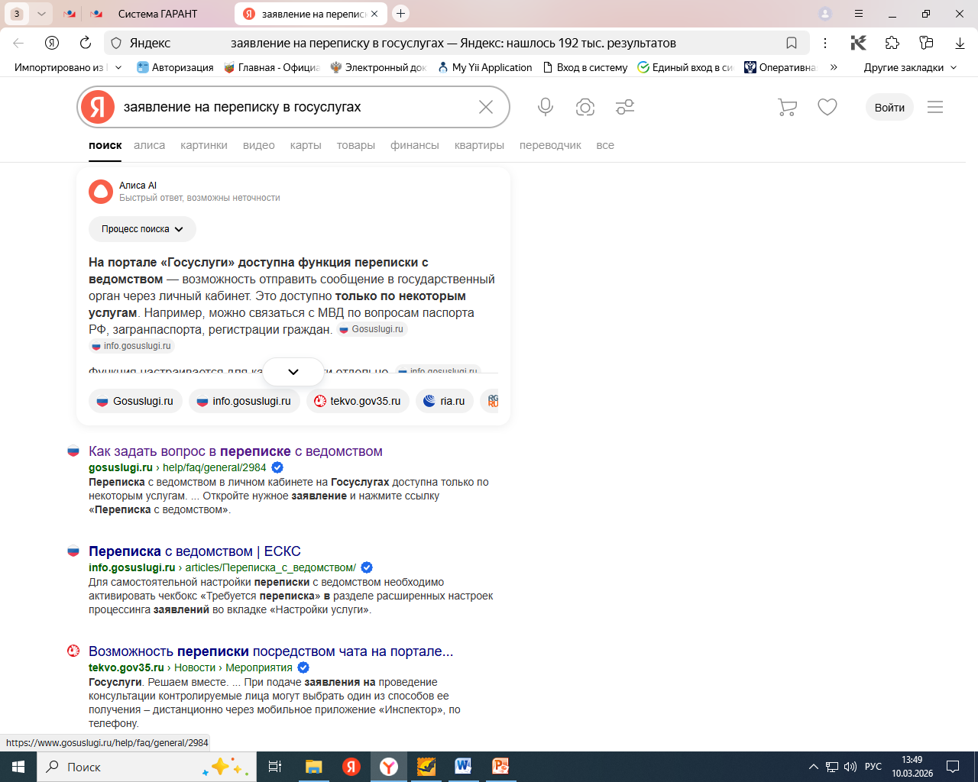
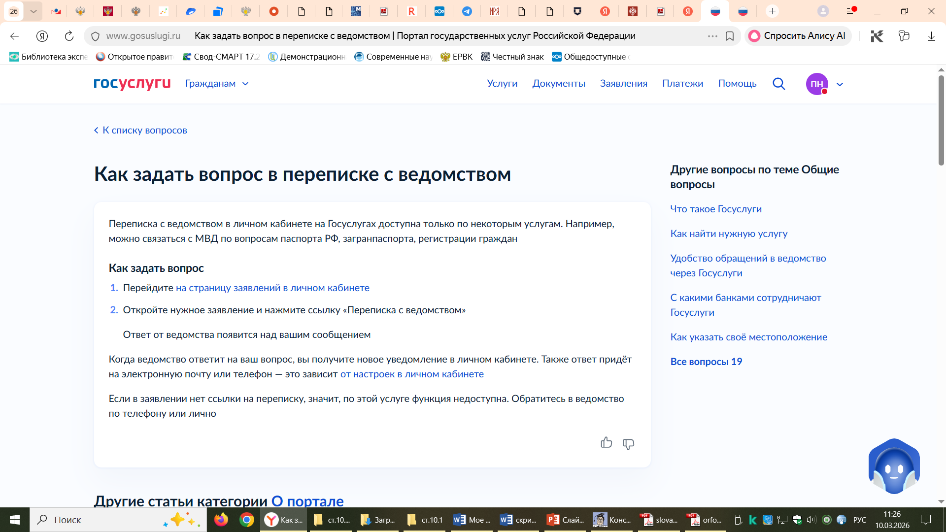
Консультирование и переписка

Slide 8
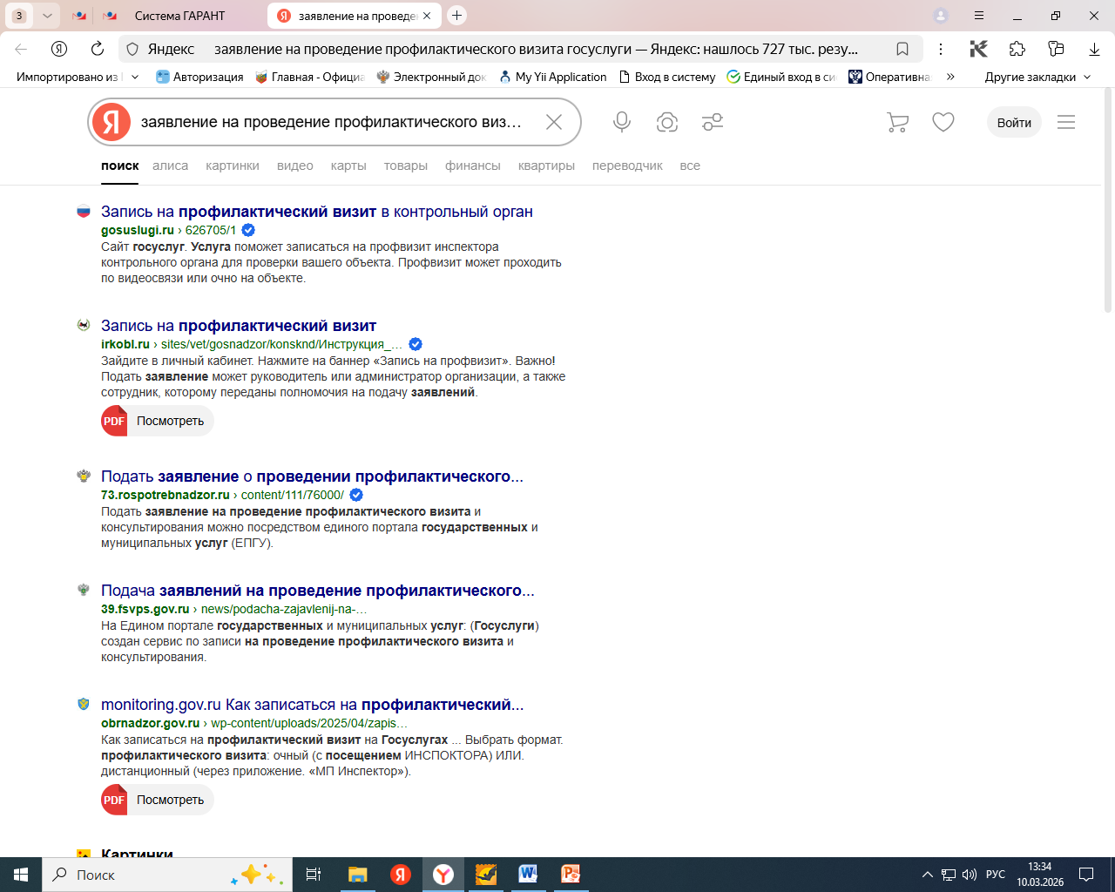
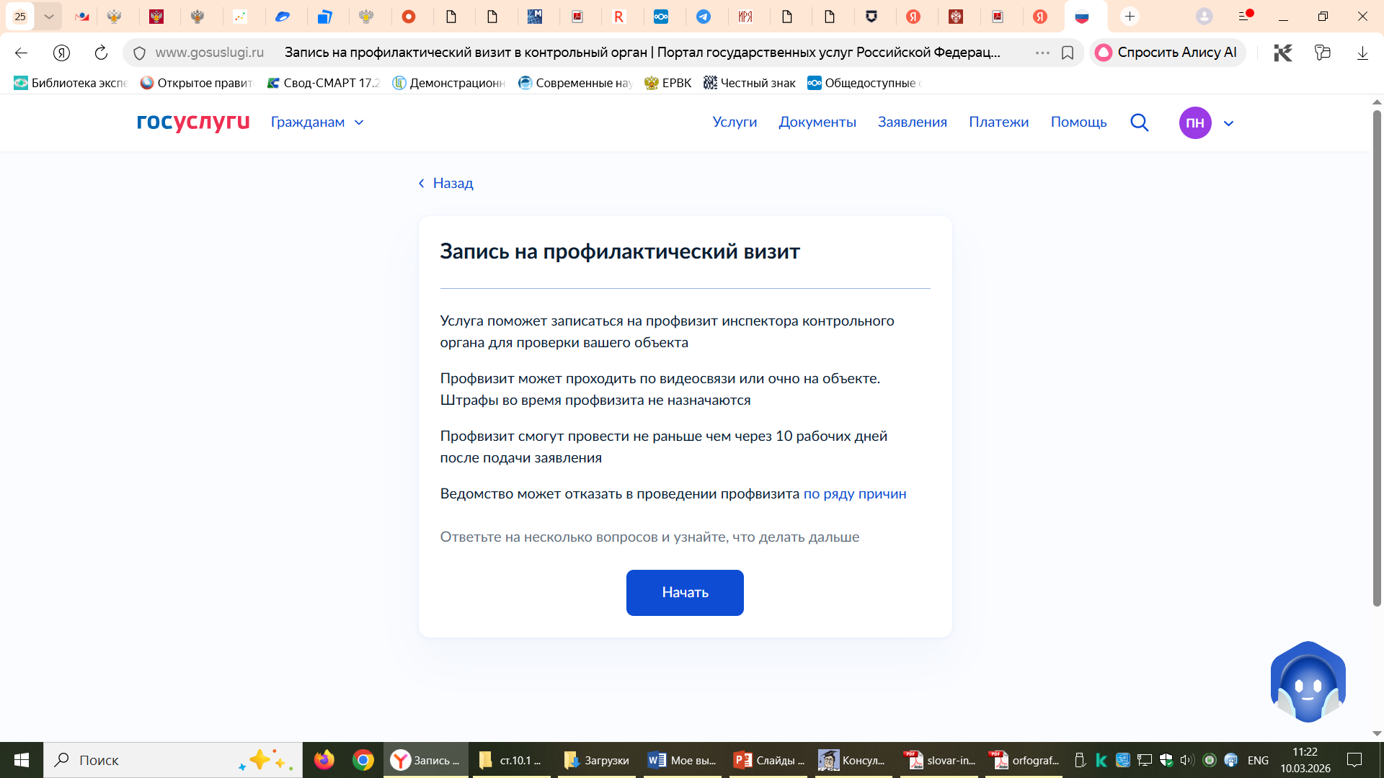
Проведение профилактического визита
по инициативе контролируемого лица

Slide 9
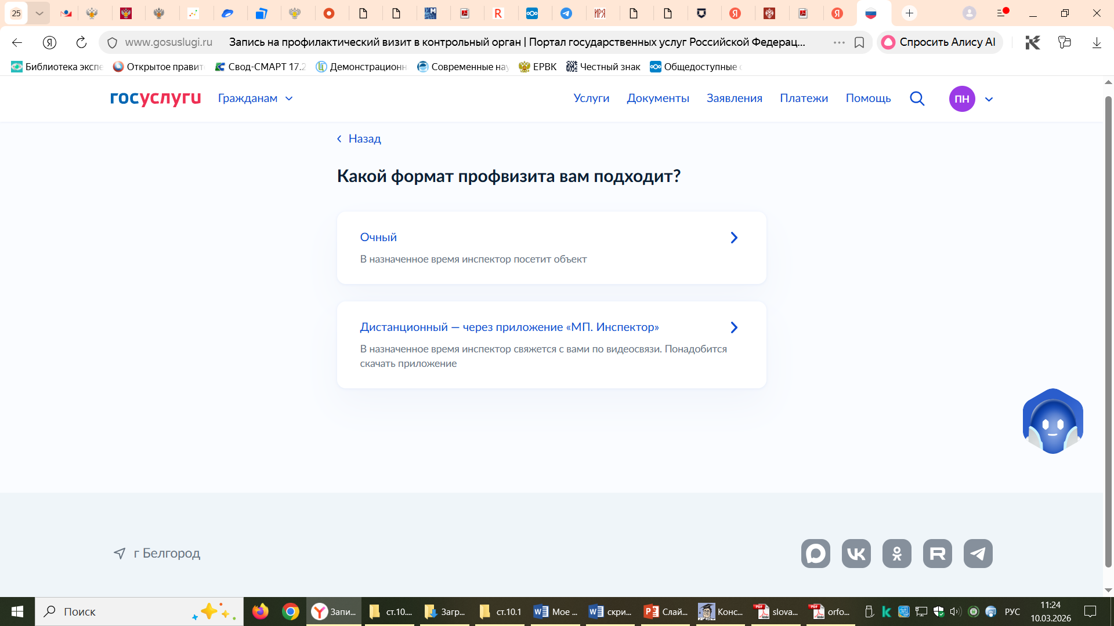
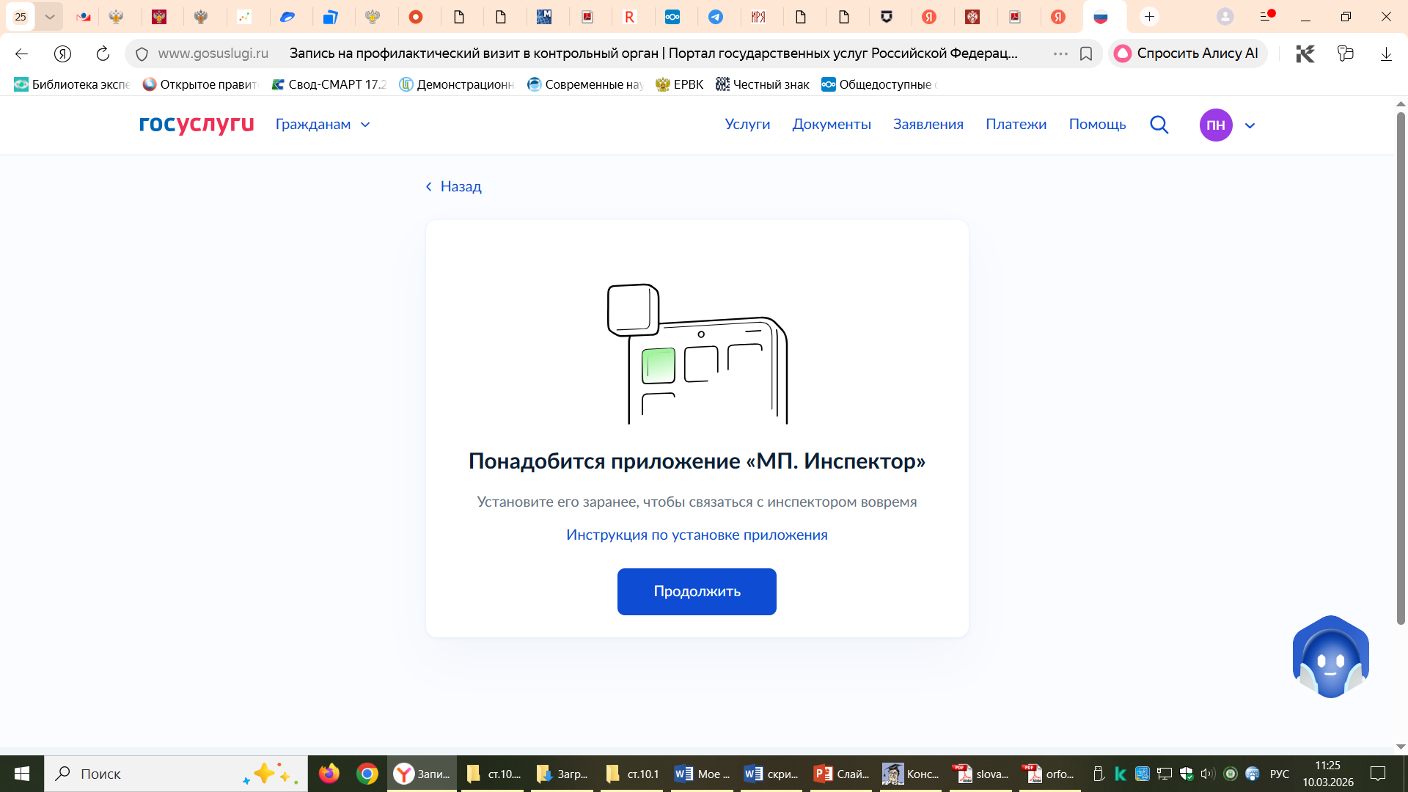
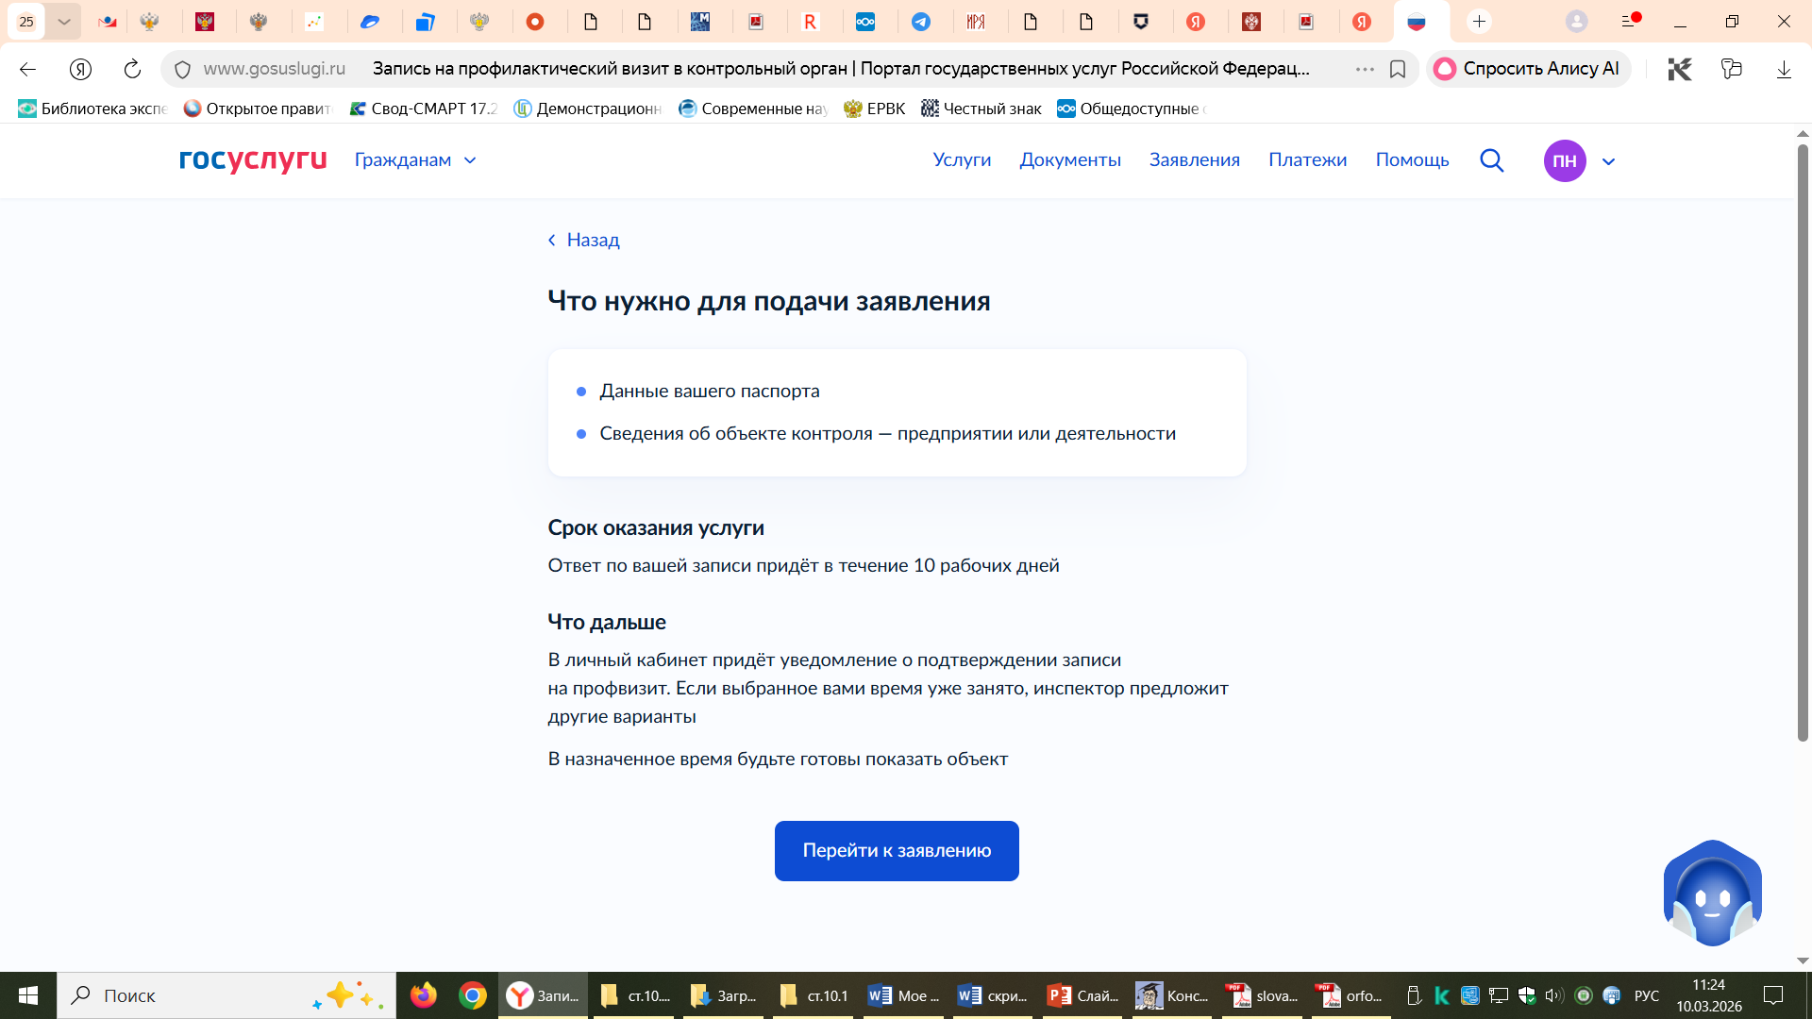
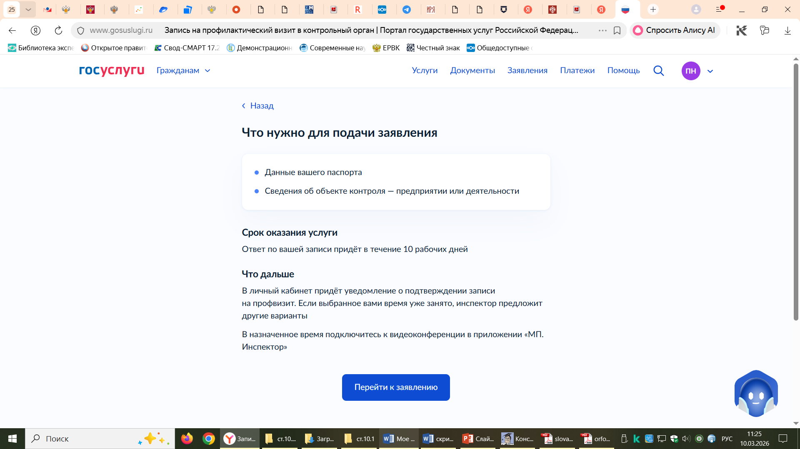
Очный
профилактический визит
Дистанционный
профилактический визит

Slide 10
Благодарю за внимание!

